Slide 1

NÁZEV ŠKOLY: | ZÁKLADNÍ ŠKOLA TIŠICE, okres MĚLNÍK
AUTOR: | Mgr. Marcela Lazáková
NÁZEV: | VY_32_INOVACE_09_PUTOVÁNÍ PO EVROPĚ_POLSKO
ČÍSLO PROJEKTU: | CZ.1.07/1.4.00/21.3130

Slide 2

ANOTACE: | Prezentace je určena pro žáky 5. ročníku a slouží k doplnění učiva o Evropě.
JAZYK: | Čeština
OČEKÁVANÝ VÝSTUP: | Určí polohu státu v Evropě a uvede některé zajímavosti.
KLÍČOVÁ SLOVA: | Varšava, Krakov, Vratislav, Poznaň, Gdaňsk, Štětín, Sudety, Karpaty, Visla, Odra, F.Chopin, M.Koperník, M.Curie Sklodovská, Osvětim
DRUH UČEBNÍHO MATERIÁLU: | Prezentace
DRUH INTERAKTIVITY: | Kombinace
CÍLOVÁ SKUPINA: | Žák
STUPEŇ A TYP VZDĚLÁNÍ: | Základní vzdělávání – první stupeň
TYPICKÁ VĚKOVÁ SKUPINA | 9 - 12 let

Slide 3
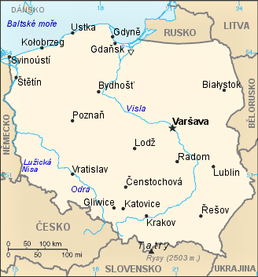

POLSKO

Slide 4
Polsko, oficiální název Polská republika je stát ležící ve střední Evropě.
Polsko hraničí s Německem na západě, s Českem a Slovenskem na jihu, Běloruskem a Ukrajinou na východě a s Litvou a Ruskem na severu.
Ze severu má Polsko přístup k Baltskému moři se 770 km pobřeží.
Současné Polsko je s 38 miliony obyvatel osmý nejlidnatější stát Evropy, co do rozlohy 9. největší zemí Evropy.

Slide 5
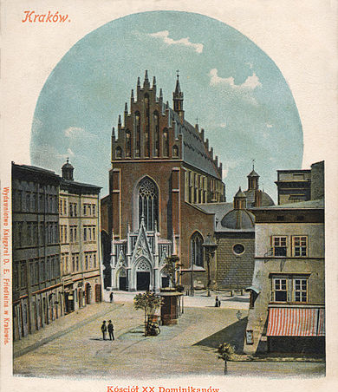
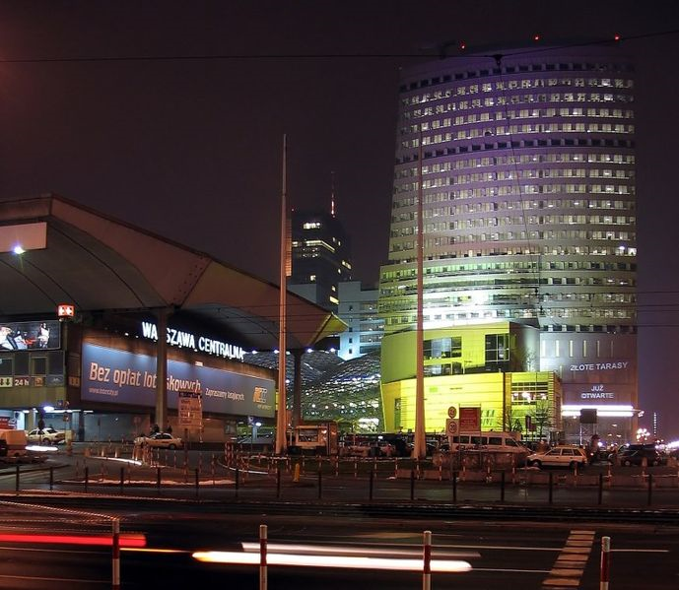
Hlavním městem je Varšava, do raného novověku jím byl Krakov.

Slide 6
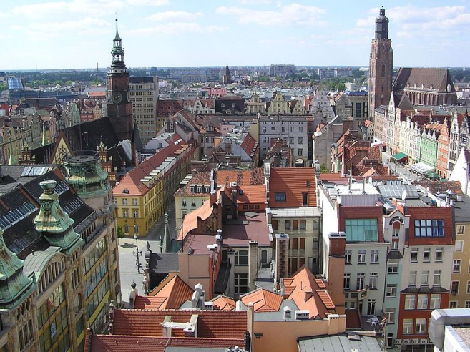
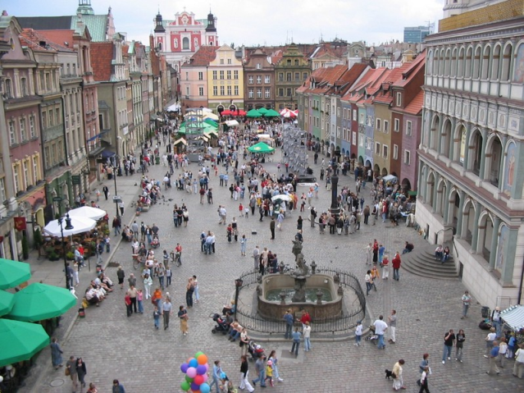
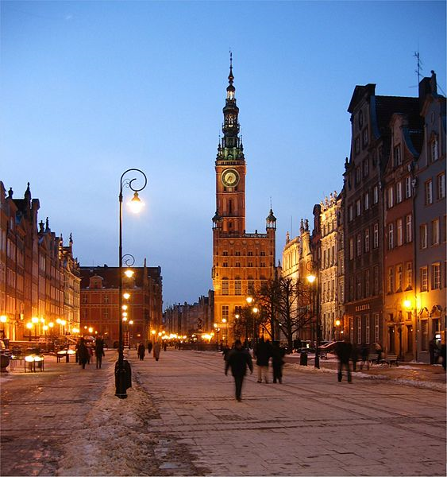
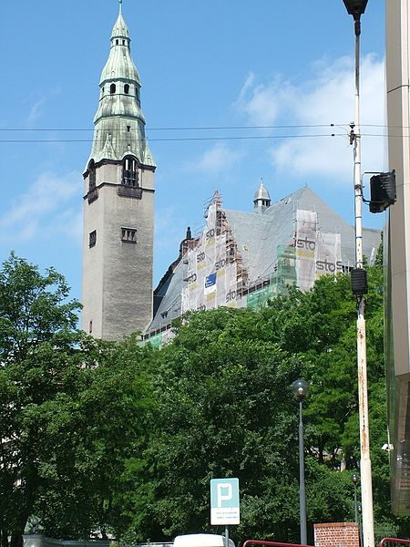
Vratislav
Poznaň
Gdaňsk
Štětín

Slide 7
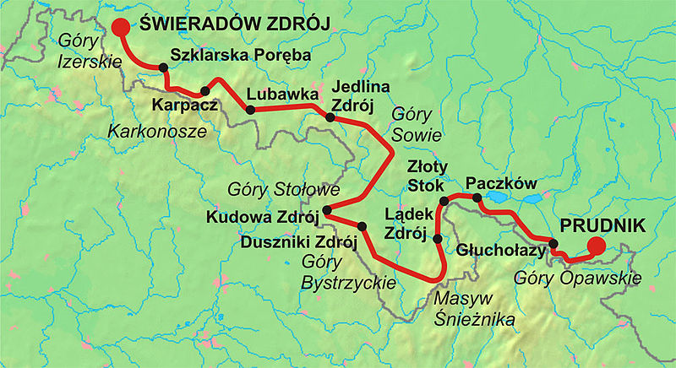
Většina státu je pokryta nížinami a rovinami. Téměř tři čtvrtiny území leží do 200 m n. m.
Jih Polska prostupuje v příhraniční pás horských masivů Sudety (Jizerské hory, Krkonoše, Soví hory, Stolové hory, Bystřické hory, Králický Sněžník, Rychlebské hory a Zlatohorská vrchovina).
Karpaty zahrnují pohoří
Vysokých a Nízkých Beskyd,
Tatry a Bukovské vrchy.

Slide 8
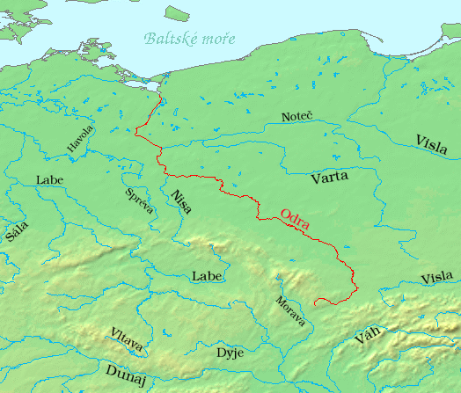
Polsko má velmi hustou říční síť. Největší splavné řeky Visla a Odra odvádějí vodu asi z 90 % území Polska do Baltského moře.
Je zde velké množství jezer a přehradních nádrží.
V Tatrách leží vysoko položená jezera (plesa) ledovcového původu.

Slide 9
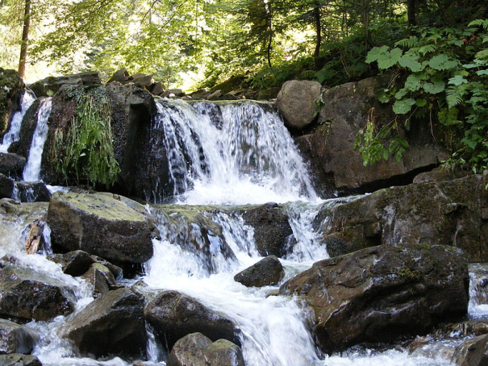
Charakter podnebí je na styku kontinentálního východoevropského a oceánského středoevropského typu. Jsou zde dlouhé chladné zimy s vydatnými sněhovými srážkami a horká vlhká léta. Průměrná teplota činí v lednu regionálně -8/3 °C a v červenci 20/27 °C.
Ochrana přírody se v Polsku
soustřeďuje zejména
do 23 národních parků.

Slide 10
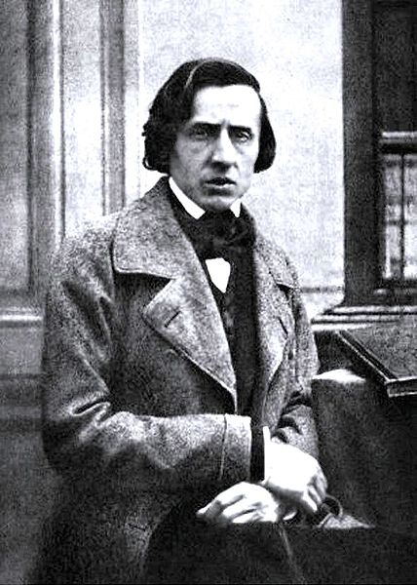
Kultura
Polsko zrodilo poměrně mnoho slavných filmových režisérů, mezi něž patří Andrzej Wajda, sedmkrát nominovaný na Oscara.
Mezi nejznámější polské
hudební skladatele patří
Fryderyk Chopin.

Slide 11
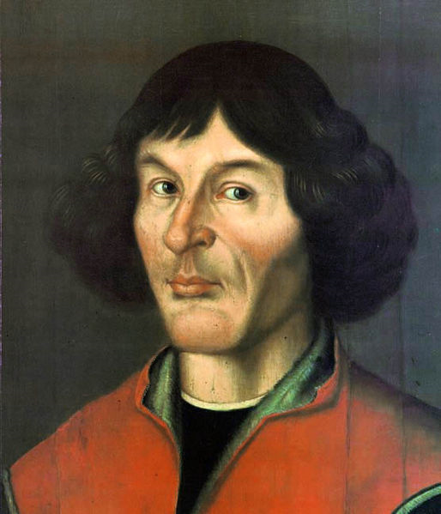
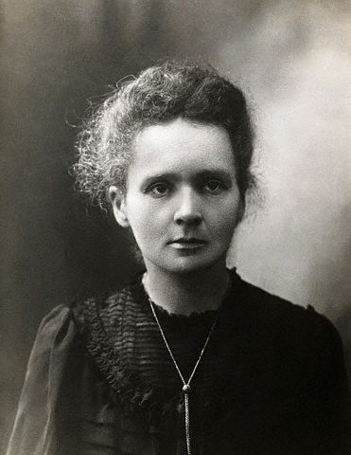
Mezi proslulé polské vědce patří: Mikuláš Koperník (astronom),
Maria Curie-Skłodowska (laureátka Nobelovy ceny za fyziku a chemii).
Největší vysokou školou je Varšavská univerzita, mnohem starší je však Jagellonská univerzita v Krakově, založená roku 1364 (po Univerzitě Karlově je tak druhou nejstarší ve střední Evropě).

Slide 12

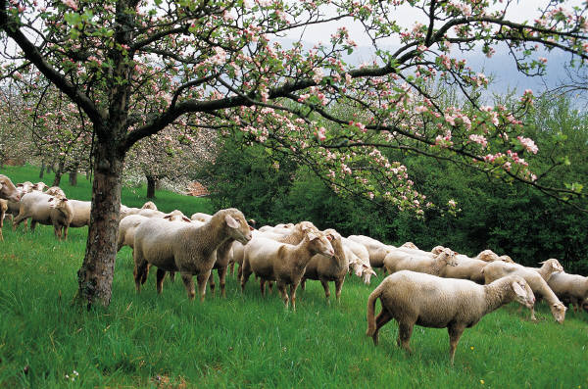
Polsko je průmyslově-zemědělský stát s významnou těžbou nerostných surovin,
zejména černého a hnědého uhlí.
Hlavní průmyslová odvětví jsou těžební průmysl, strojírenství, hutnictví a chemický průmysl.
V zemědělství převažuje rostlinná produkce nad živočišnou.
V produkci žita, lnu, brambor a cukrové
řepy je Polsko na 2. místě v Evropě.
Chovají se prasata, skot, ovce, koně a drůbež. Význam má i rybolov.
Významná je i těžba dřeva.

Slide 13
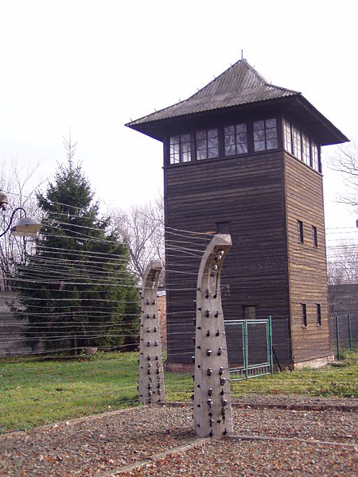
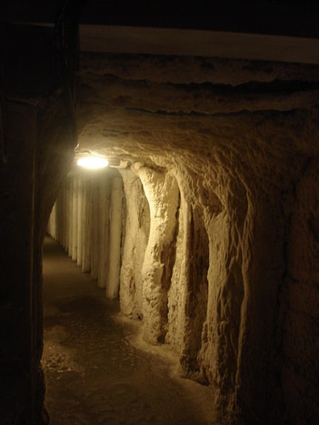
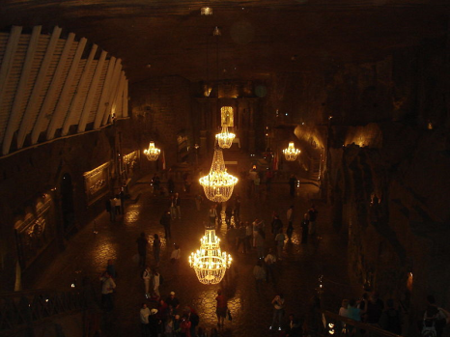
Kulturní dědictví UNESCO
Bělověžský prales
Hala století ve Vratislavi
Hrad Malbork
Kalwaria Zebrzydowska
Krakov
Osvětim-Březinka
Solný důl Wieliczka
Toruň
Varšavské staré město
Zamość

Slide 14
Doplň text
Polská republika leží ve _________ Evropě.
Na severu má přístup k ___________ moři.
Hlavním městem Polska je __________.
Většinu státu pokrývají ________ a _________.
Největší řeky jsou ________ a _________.
Známý polský astronom je_________________.
V zemědělství převažuje _________ produkce.
Největší koncentrační tábor na území Polska se nazývá __________.
střední
Baltskému
Varšava
nížiny
roviny
Odra
Visla
Mikuláš Koperník
rostlinná
Osvětim

Slide 15
Použité zdroje:
http://cs.wikipedia.org/wiki/Soubor:Flag_of_Poland.svg
http://cs.wikipedia.org/wiki/Soubor:Mapa_Polska.PNG
http://cs.wikipedia.org/wiki/Polsko
http://cs.wikipedia.org/wiki/Soubor:Centralny.jpg
http://commons.wikimedia.org/wiki/File:Krakow_Kosciol_XX_Dominikanow.jpg?uselang=cs
http://cs.wikipedia.org/wiki/Soubor:Wroc%C5%82aw,_widok_na_rynek_z_Mostku_Czarownic.jpg
http://cs.wikipedia.org/wiki/Soubor:Poznan_Poland.jpg
http://commons.wikimedia.org/wiki/File:Gda%C5%84sk_G%C5%82%C3%B3wne_Miasto_-_D%C5%82ugi_Targ_(R%C3%A5dhuset_kveld).jpg?uselang=cs
http://commons.wikimedia.org/wiki/File:PolandSzczecinMedAcademy.JPG?uselang=cs
http://commons.wikimedia.org/wiki/File:Glowny_szlak_sudecki.jpg?uselang=cs
http://commons.wikimedia.org/wiki/File:Odra-mapa.png?uselang=cs
http://commons.wikimedia.org/wiki/File:Z%C5%82otnia%C5%84ski_rzeka.jpg?uselang=cs

Slide 16
http://cs.wikipedia.org/wiki/Soubor:Image-Frederic_Chopin_photo_downsampled.jpeg
http://cs.wikipedia.org/wiki/Soubor:Nikolaus_Kopernikus.jpg
http://commons.wikimedia.org/wiki/File:Mariecurie.jpg?uselang=cs
http://cs.wikipedia.org/wiki/Soubor:Strazni_vez_Auschwitz.JPG
http://commons.wikimedia.org/wiki/File:01363Wieliczka.JPG?uselang=cs
http://commons.wikimedia.org/wiki/File:01336Wieliczka.JPG?uselang=cs
[cit. 2013-05-14].

